Slide 1
Radovi učenika 8.razreda Strujni krug
Tehnička kultura

Slide 2
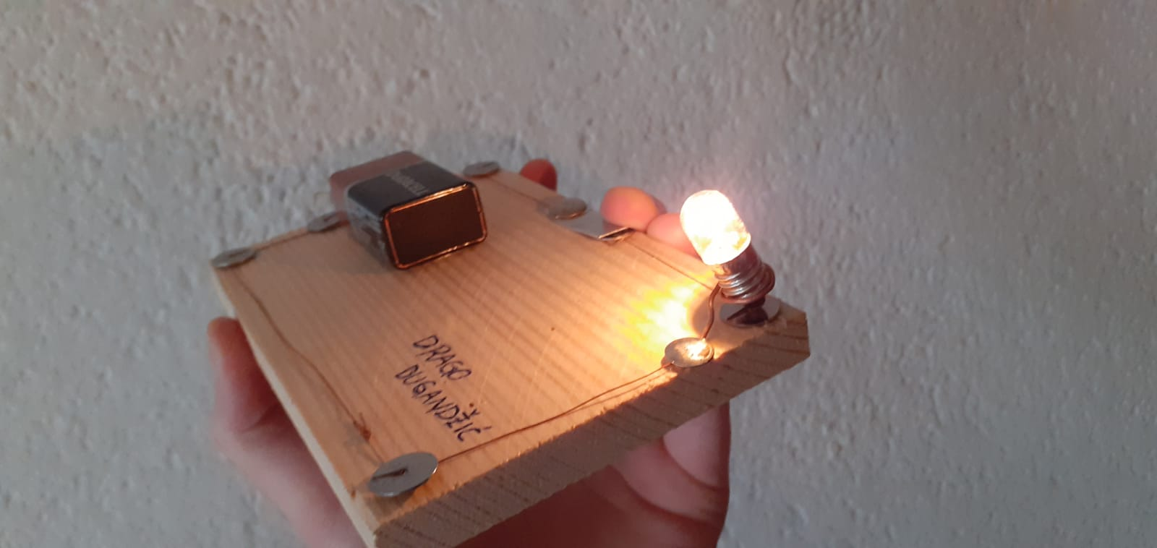
Drago Dugandžić
Balon

Slide 3
Ivan Dugandžić
Helikopter - propeler

Slide 4
Josip Čurčić

Slide 5
Magdalena Medić

Slide 6
Mila Mlićević

Slide 7
Matea Prusina

